Slide 1
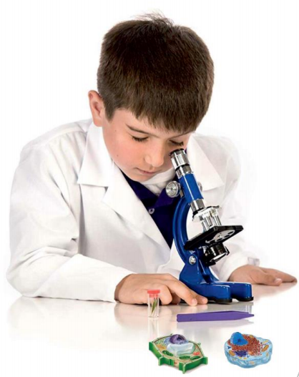
ХИМИЯ
9 КЛАСС
ТЕМА
РЕШЕНИЕ ЗАДАЧ ПО ПРОЙДЕННЫМ ТЕМАМ

Slide 2
НАЙДИТЕ СООТВЕТСТВИЕ
А)Ca + Cl2 1) СaO
Б) Сa + N2 2) Sb + CaO
В) Ca + HBr 3) CaSO3 + H2O
Г) Ca + O2 4) Ca(OH)2
Д) Ca + Sb2O5 5) CaBr2 +H2O
E) CaO + H2O 6) Ca3N2
Ж) Ca(OH)2 + SO2 7) CaCl2

Slide 3
ОПРЕДЕЛИТЕ ПРАВИЛЬНЫЙ ОТВЕТ
Электронное строение внешнего энергетического уровня атомов
щелочных металлов:
А) …S1
С)…S2P1
Д) …S2P2
В)…S2

Slide 4
Li
K
Cs
Mg,
Na
САМЫЙ ЛЕГКИЙ МЕТАЛЛ

Slide 5
Какие щелочные металлы, сгорая на воздухе, образуют
оксиды состава R2O?
Li
Na
К
Cs

Slide 6
4. Взаимодействие с водородом:
а) Ca + H2 = ;
б) Sr + H2 =

Slide 7
Решите задачу
Какая масса хлора содержится в 240 граммах хлорида магния ?

Slide 8
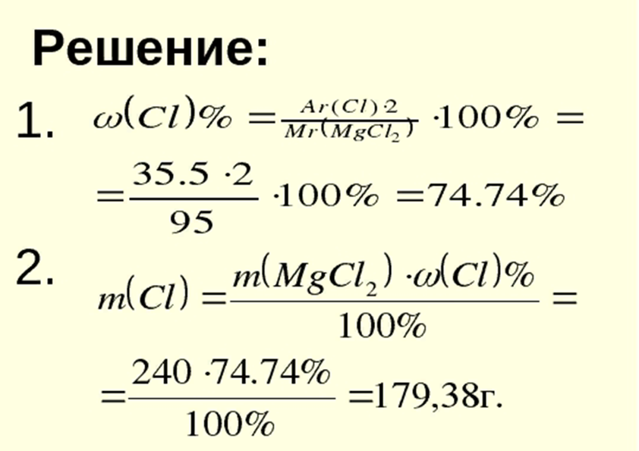
Решение задач

Slide 10
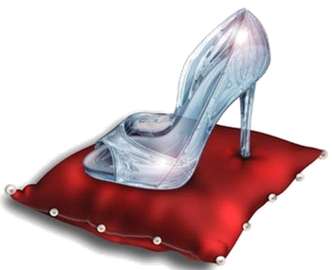
Дело №1
Пострадавшие-жители сказочного королевства. С королевского
бала в неизвестном направлении убежала прекрасная девушка. Ни
ее настоящего имени, ни местожительства никто так и не узнал,
Единственное, что осталось у принца Натрия – это хрустальная
туфелька размером 2S2р4.
Задания следственному отделу.

Slide 11
1.Установите, какое настоящее имя девушки?
2. Определите, где она проживает: укажите подъезд (группу), этаж (период), и номер квартиры (порядковый номер)?
3. К какому сословию: металлы или не металлы принадлежит девушка?
4.Как будут звать ребенка, который может появиться в случае реакции соединения двух любящих сердец?

Slide 12
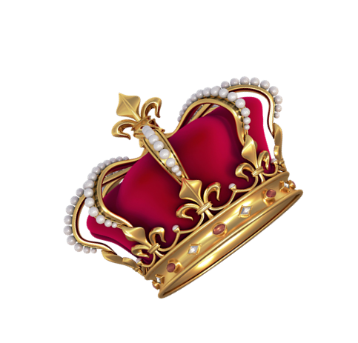
Дело №2
В некотором царстве в некотором государстве «Химия» жил был царь калий. Решил он жениться и выбрал в жены принцессу – заморскую Воду, дочь царя Водорода. Сыграли свадьбу. Прошел год, другой, а детей у них все не было. За помощью они обратились к волшебнику. Волшебник опустил Калий в Воду, и родились у Калия и Воды сразу два сына. Один был жидкостью, другой сын был самым легким газом царства «Химия».
Задания следственному отделу.
1.Установите, как зовут сыновей Калия и Воды.
2.Напишите уравнение реакции.
3.Почему второй сын не любил огонь?
Подтвердите ответ уравнением реакции.

Slide 15
ЗАКРЕПЛЕНИЕ ЗНАНИЙ
ПРОЧИТАТЬ ПАРАГРАФ №21-24
ОТВЕТИТЬ НА ВОПРОСЫ 3 6-11
НА СТРАНИЦЕ 116

